Slide 1

Resolução Case Cogna: Análise sobre pesquisa de NPS e satisfação do cliente
Autor: Vitor Gabriel Vilar Silva

Slide 2
Pauta da reunião:
Análise do NPS no canal de vídeo
Análise do NPS no canal de Voz
Análise do CSAT e outras categorias da base de pesquisa e como elas influencia no Modelo
4. Técnicas utilizadas no modelo estatístico para prever classe NPS
5. Resultado do modelo estatístico

Slide 3
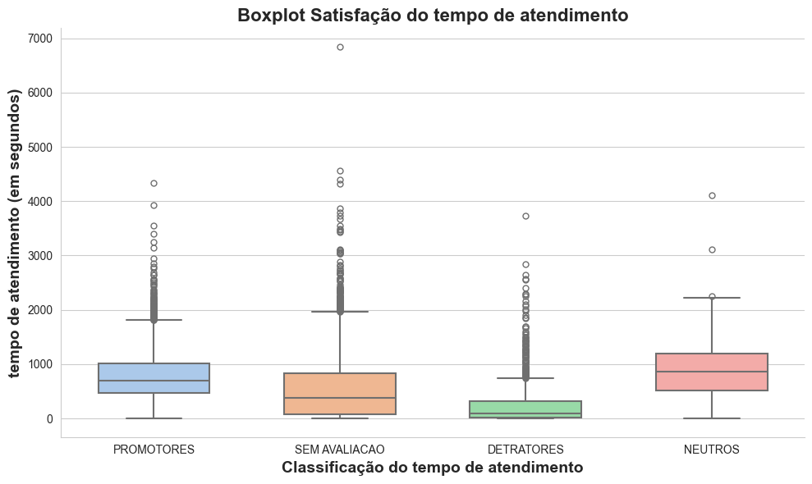
aa
Análise NPS no canal de vídeo
Detratores possuem um tempo de atendimento mais curto em relação aos demais grupos

Slide 4
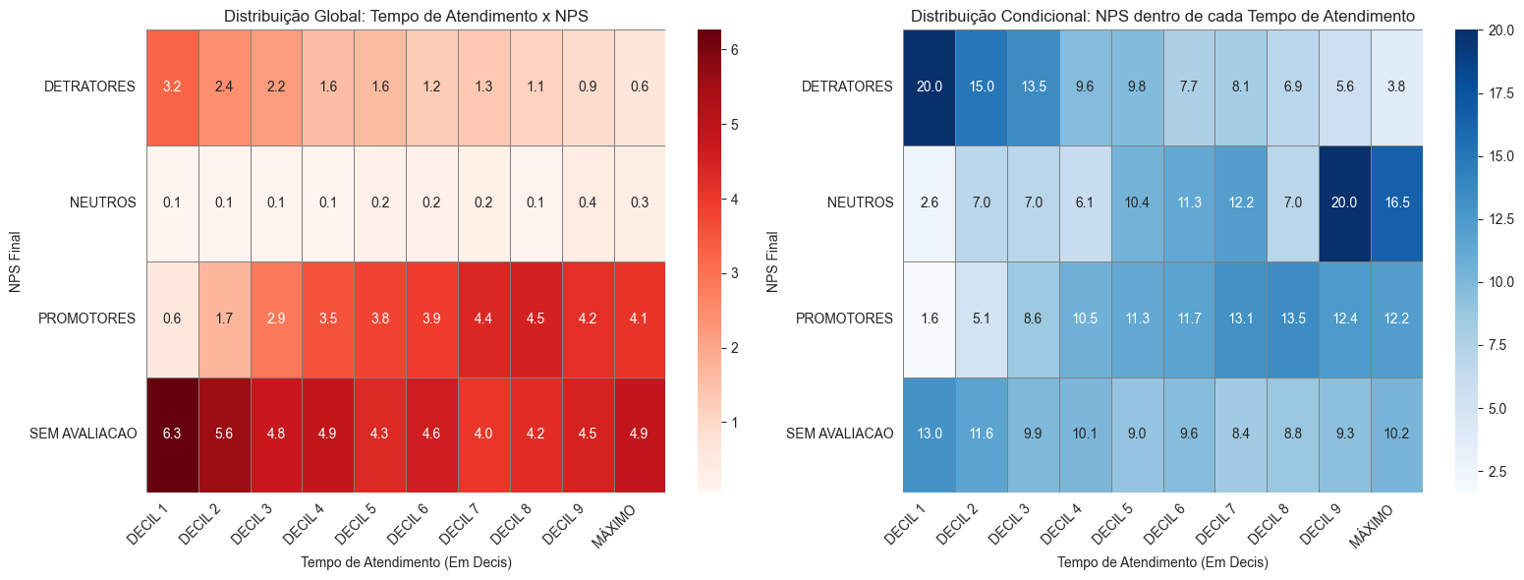
Análise NPS no canal de vídeo
67,9 % dos detratores estão concentrados abaixo da mediana de tempo médio por aluno (96 segs)

Slide 5
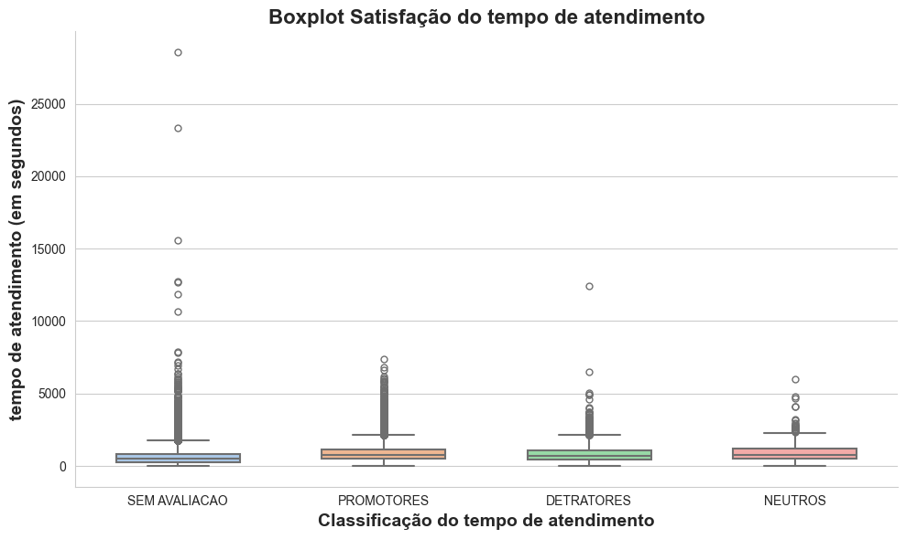
Análise NPS no canal de voz

Slide 6
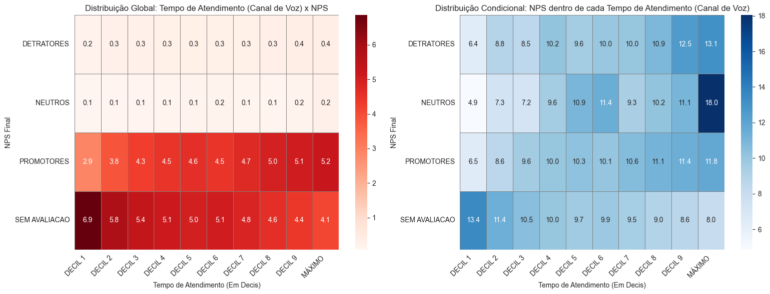
Análise NPS no canal de voz

Slide 7
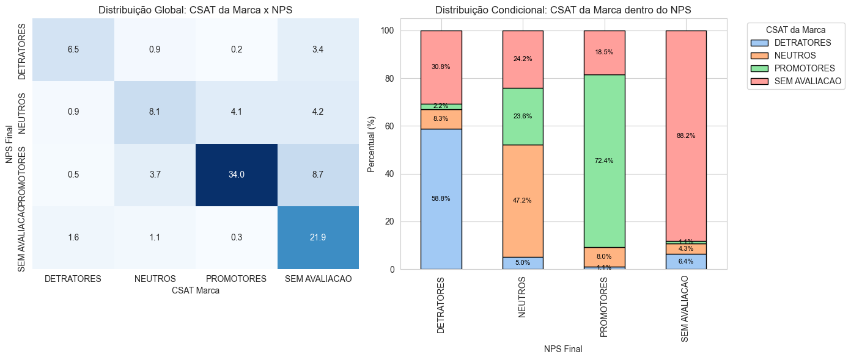
Análise do CSAT da Marca e outras categorias

Slide 8
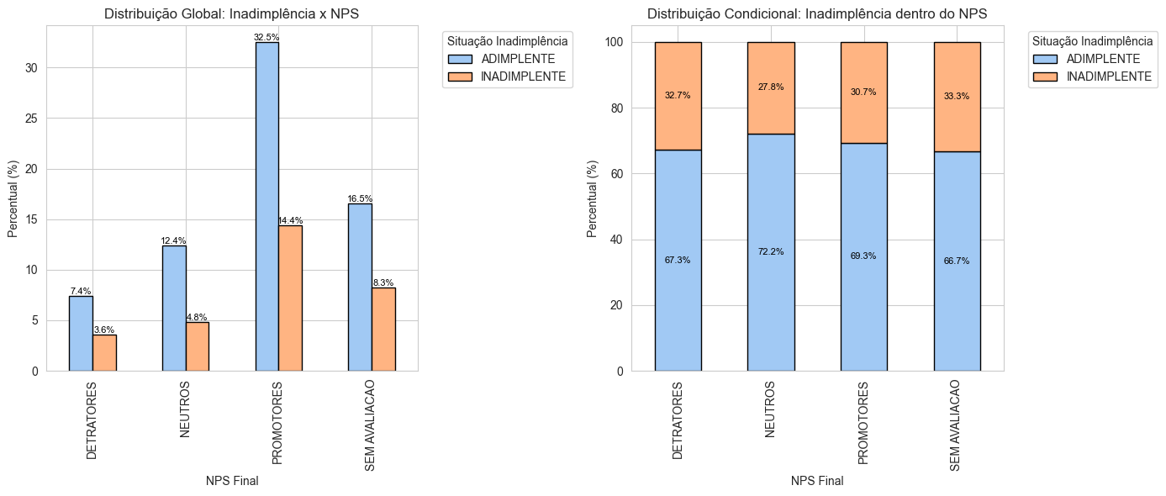
Análise do CSAT da Marca e outras categorias

Slide 9
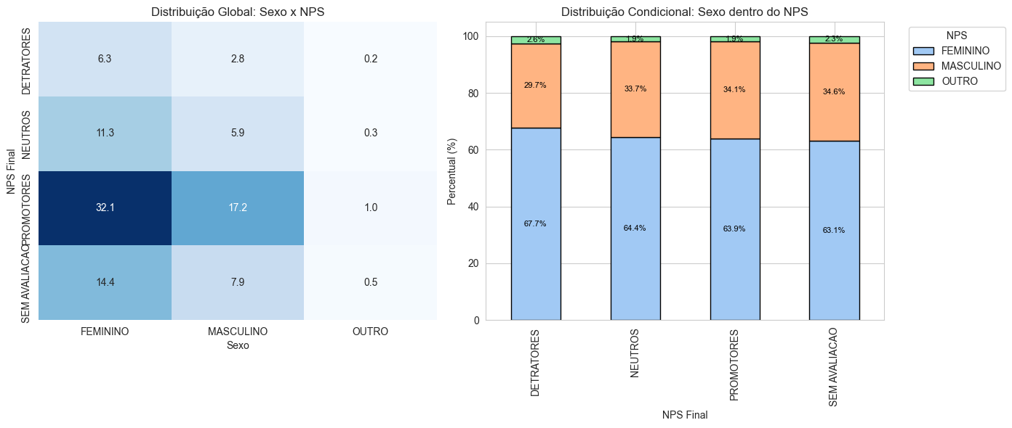
Análise do CSAT da Marca e outras categorias

Slide 10
Técnicas utilizadas no modelo estatístico para prever classe NPS
Utilização de técnicas de AutoML para otimizar hiperparâmetros e combinar modelos
Uso da técnica smote para balancear os dados (Classe “NEUTRA” com pouca amostra)
Engenharia de features

Slide 11
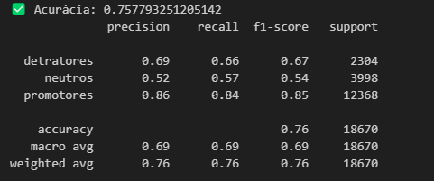
Resultado do modelo estatístico
Modelo identificou muito bem a classe de promotores, acertando 85 % das previsões, assim como a classe de Detratores, acertando 69 %
Principais desafios:
Por a classe neutros conter pouca amostra no dataset, ela acabou sendo a maior prejudicada, porém com o processo de feature engineering e outras bases de dados que não estão no case para a composição de novas features, ela pode melhorar

Slide 12
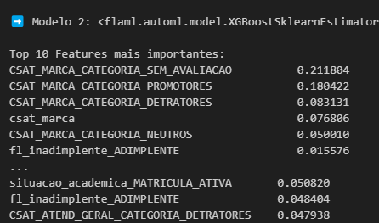
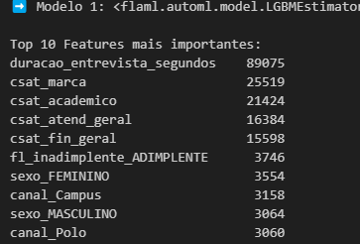
Resultado do modelo estatístico
As features que mais obtiveram relevância nos modelos são o CSAT da marca, tempo de duração da entrevista, inadimplência e o sexo do cliente

